Slide 1
TIẾT 47+48
PHƯƠNG TRÌNH
CHỨA ẨN Ở MẪU

Slide 2
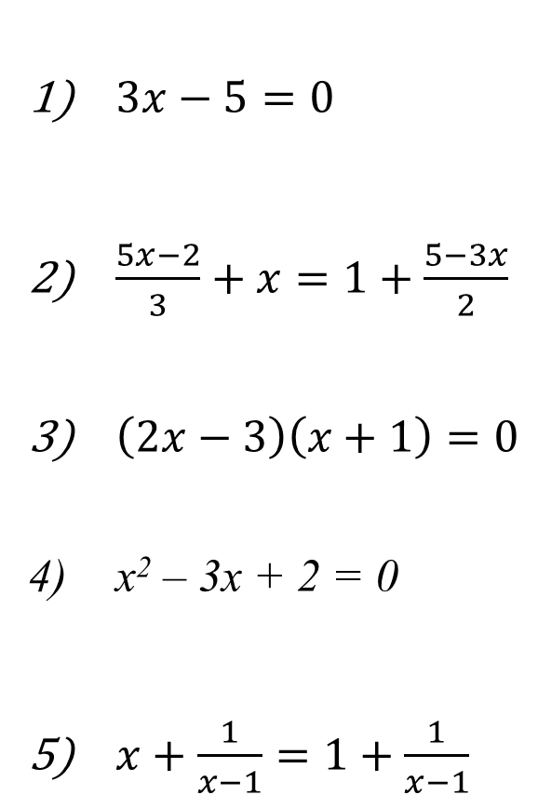
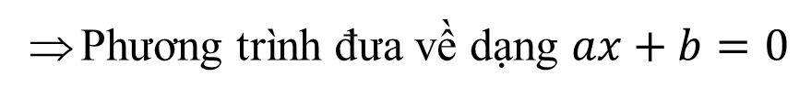
Các dạng phương trình đã học
$3x−5=0$
$\frac{5x−2}{3}+x=1+\frac{5−3x}{2}$
$\left(2x−3\right)\left(x+1\right)=0$
x² – 3x + 2 = 0
$x+\frac{1}{x−1}=1+\frac{1}{x−1}$
Phương trình bậc nhất một ẩn có dạng $ax+b=0$
Phương trình đưa về dạng $ax+b=0$
Phương trình 5 có gì khác so với các phương trình còn lại?
Phương trình tích
Phương trình đưa về phương trình tích
Phương trình chứa ẩn ở mẫu

Slide 4
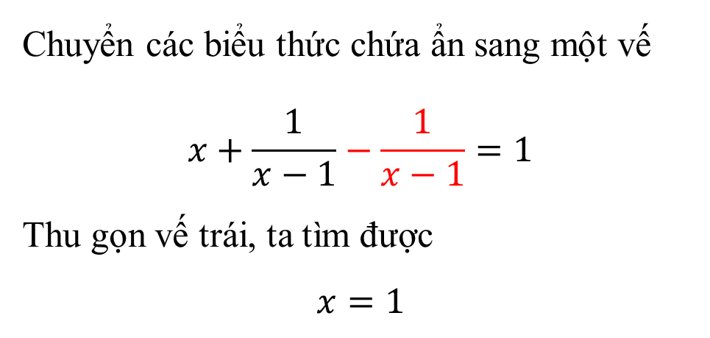

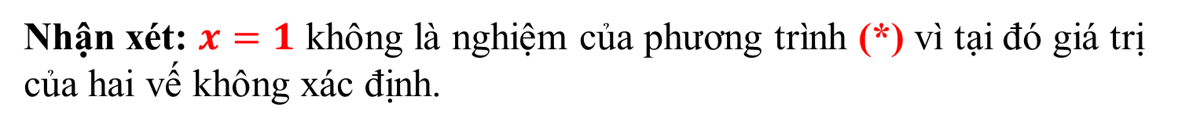
TIẾT47+ 48: PHƯƠNG TRÌNH CHỨA ẨN Ở MẪU
1. Ví dụ mở đầu
Giải phương trình: $x+\frac{1}{x−1}=1+\frac{1}{x−1}$ (*)
Chuyển các biểu thức chứa ẩn sang một vế
$$x+\frac{1}{x−1}−\frac{1}{x−1}=1$$
Thu gọn vế trái, ta tìm được
$$x=1$$
?
Nhận xét: $x=1$ không là nghiệm của phương trình (*) vì tại đó giá trị của hai vế không xác định.

Slide 5
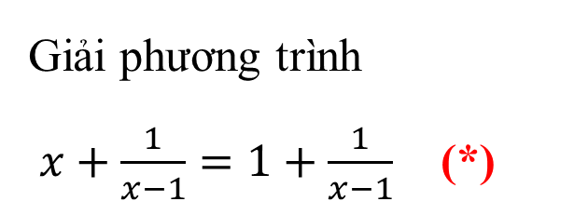
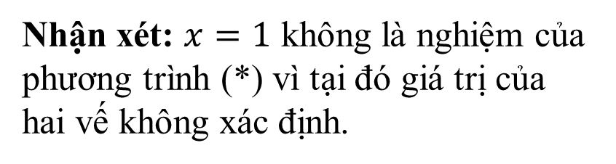
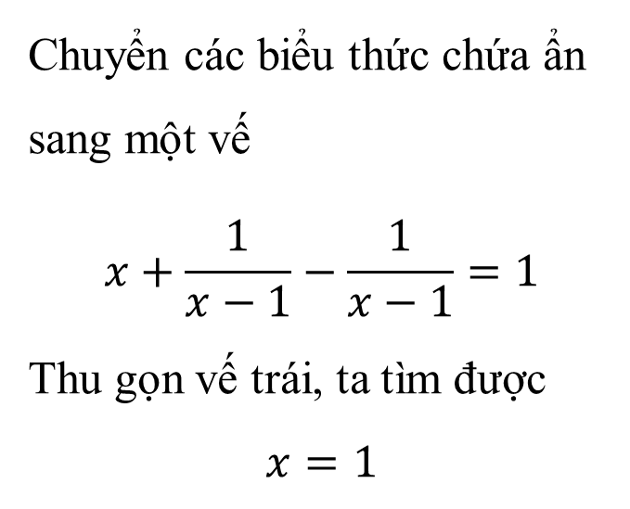
1. Ví dụ mở đầu
Giải phương trình
$x+\frac{1}{x−1}=1+\frac{1}{x−1}$ (*)
+ Khi biến đổi PT mà làm mất mẫu chứa ẩn của PT thì PT nhận được có thể không tương đương với phương trình ban đầu.
Chuyển các biểu thức chứa ẩn
sang một vế
$$x+\frac{1}{x−1}−\frac{1}{x−1}=1$$
Thu gọn vế trái, ta tìm được
$$x=1$$
+ Khi giải PT chứa ẩn ở mẫu, ta phải chú ý đến điều kiện xác định của phương trình.
Nhận xét: $x=1$ không là nghiệm của phương trình (*) vì tại đó giá trị của hai vế không xác định.

Slide 6
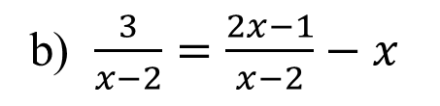
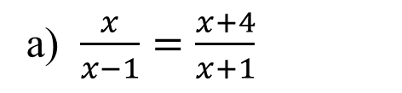


2. Tìm điều kiện xác định của một phương trình
Ví dụ 1. Tìm điều kiện xác định của mỗi phương trình sau:
a) $\frac{x}{x−1}=\frac{x+4}{x+1}$
b) $\frac{3}{x−2}=\frac{2x−1}{x−2}−x$
+ Các giá trị của ẩn mà tại đó ít nhất một mẫu thức nhận giá trị bằng 0 không thể là nghiệm của phương trình.
Ta thấy
$$x−1≠0 khi x≠1$$
$x+1≠0 khi x≠−1$
nên ĐKXĐ của phương trình là: $x≠±1$
Điều kiện xác định (ĐKXĐ) của PT là điều kiện để tất cả các mẫu thức trong PT khác 0.
Ta thấy
$$x−2≠0 khi x≠2$$
nên ĐKXĐ của phương trình là:
$$x≠2$$

Slide 7
Bài 1:

Slide 8
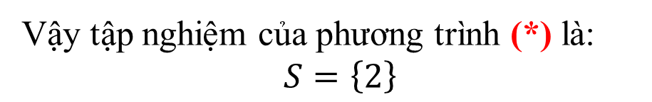
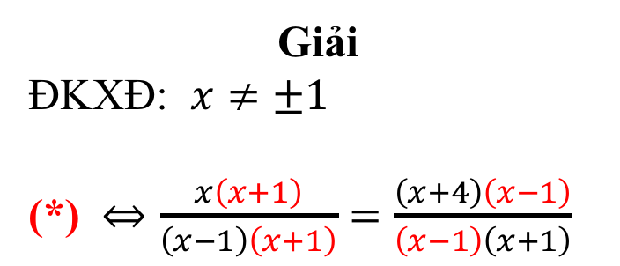



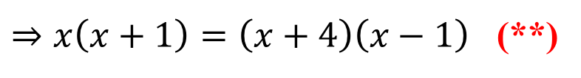

3. Giải phương trình chứa ẩn ở mẫu
Ví dụ 2. Giải phương trình $\frac{x}{x−1}=\frac{x+4}{x+1}$ (*)
Giải
ĐKXĐ: $x≠±1$
(*) $⇔\frac{x\left(x+1\right)}{\left(x−1\right)\left(x+1\right)}=\frac{\left(x+4\right)\left(x−1\right)}{\left(x−1\right)\left(x+1\right)}$
Tìm ĐKXĐ
Quy đồng mẫu hai vế của phương trình và khử mẫu
$⇒x\left(x+1\right)=\left(x+4\right)\left(x−1\right)$ (**)
$$(∗∗)⇔x^{2}+x=x^{2}+3x−4$$
Giải phương trình vừa nhận được
$$⇔2x=4$$
$$⇔x=2$$
(t/m ĐKXĐ)
ở bước này ta dùng kí hiệu suy ra (=>) không dùng kí hiệu tương đương (<=>)
Kiểm tra ĐKXĐ và kết luận
Vậy tập nghiệm của phương trình (*) là:
$S=\left\{2\right\}$

Slide 9
Cách giải phương trình chứa ẩn ở mẫu
Bước 1: Tìm ĐKXĐ của phương trình.
Bước 2: Quy đồng mẫu hai vế của phương trình rồi khử mẫu.
Bước 3: Giải phương trình vừa nhận được.
Bước 4: (Kết luận). Trong các giá trị của ẩn tìm được ở bước 3, các giá trị thỏa mãn ĐKXĐ chính là nghiệm của phương trình đã cho.

Slide 10
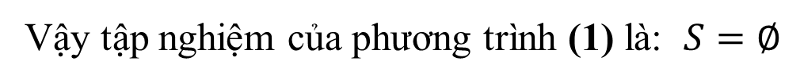
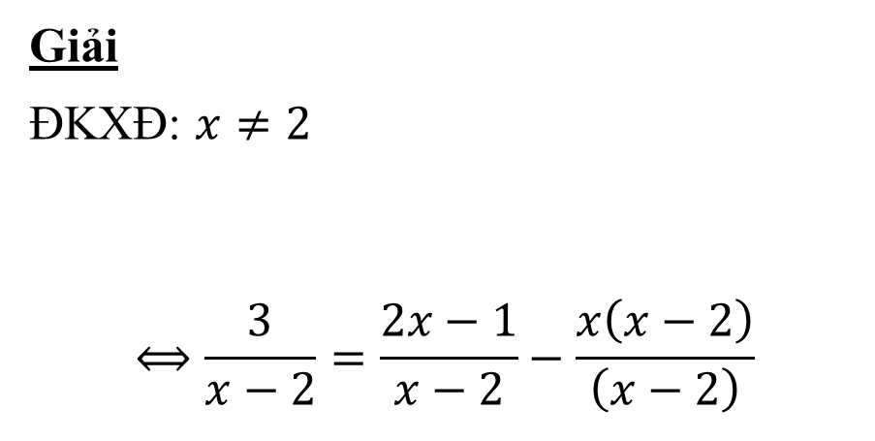


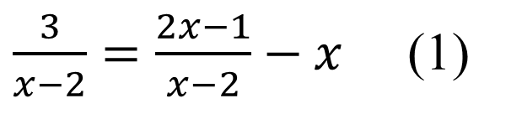
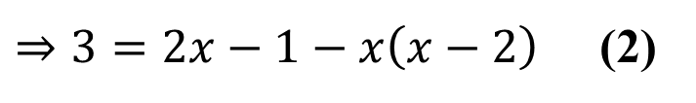
4. Áp dụng
Ví dụ 3. Giải phương trình $\frac{3}{x−2}=\frac{2x−1}{x−2}−x$ (1)
Giải
ĐKXĐ: $x≠2$
$$⟺\frac{3}{x−2}=\frac{2x−1}{x−2}−\frac{x\left(x−2\right)}{\left(x−2\right)}$$
$\frac{3}{x−2}=\frac{2x−1}{x−2}−x$ (1)
$⇒3=2x−1−x\left(x−2\right)$ (2)
$$⟺3=2x−1−x^{2}+2x$$
$$⟺{3−2x+1+x}^{2}−2x=0$$
$$⟺x^{2}−4x+4=0$$
$$⟺x=2$$
(không t/m ĐKXĐ)
Vậy tập nghiệm của phương trình (1) là: $S=∅$

Slide 11

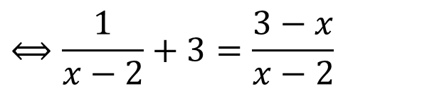
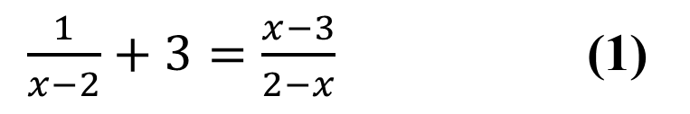

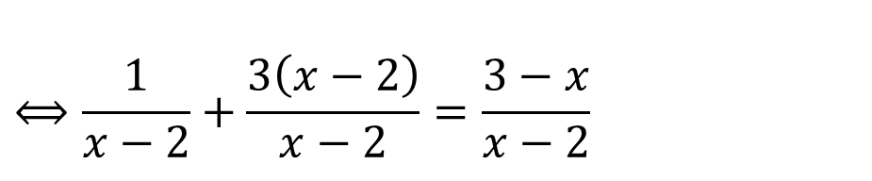
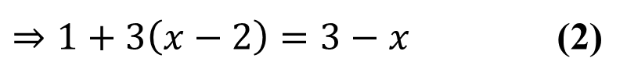

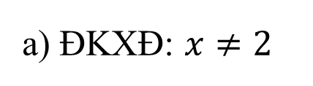
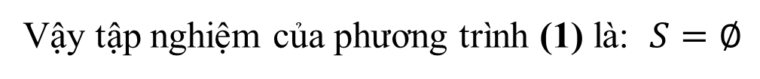
Bài tập 30. Giải các phương trình:
a) ĐKXĐ: $x≠2$
$\frac{1}{x−2}+3=\frac{x−3}{2−x}$ (1)
$$⟺\frac{1}{x−2}+3=\frac{3−x}{x−2}$$
$$⟺\frac{1}{x−2}+\frac{3\left(x−2\right)}{x−2}=\frac{3−x}{x−2}$$
$⇒1+3\left(x−2\right)=3−x$ (2)
$$⟺1+3x−6=3−x$$
$$⟺3x+x=3+6−1$$
$$⟺4x=8$$
$$⟺x=2$$
(Loại)
Vậy tập nghiệm của phương trình (1) là: $S=∅$

Slide 12
Bài 2: (Bài 27 Sgk)
Giải các phương trình sau

Slide 13

b) ĐKXĐ:
a) ĐKXĐ:
Vậy phương trình (1) có tập nghiệm S = {- 20}
Vậy phương trình (2) có tập nghiệm S = {- 4}

Slide 14
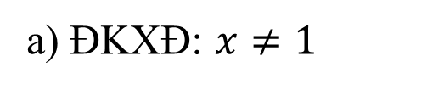
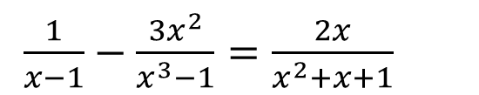

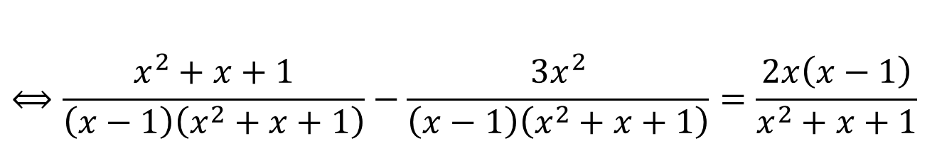
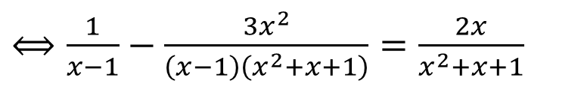
Bài tập 31. Giải các phương trình:
a) ĐKXĐ: $x≠1$
$\frac{1}{x−1}−\frac{{3x}^{2}}{x^{3}−1}=\frac{2x}{x^{2}+x+1}$
$⟺\frac{1}{x−1}−\frac{{3x}^{2}}{\left(x−1\right)\left(x^{2}+x+1\right)}=\frac{2x}{x^{2}+x+1}$
$$⟺\frac{x^{2}+x+1}{\left(x−1\right)\left(x^{2}+x+1\right)}−\frac{{3x}^{2}}{\left(x−1\right)\left(x^{2}+x+1\right)}=\frac{2x\left(x−1\right)}{x^{2}+x+1}$$
$⇒x^{2}+x+1−{3x}^{2}=2x\left(x−1\right)$
$⟺x^{2}+x+1−{3x}^{2}−{2x}^{2}+2x=0$
$$⟺{−4x}^{2}+3x+1=0$$
$$⟺{−4x}^{2}−x+4x+1=0$$
$⟺−x\left(4x+1\right)+\left(4x+1\right)=0$
$⟺\left(4x+1\right)\left(−x+1\right)=0$
(chọn)
(loại)
Vậy tập nghiệm của phương trình (1) là: $S=\left\{−\frac{1}{4}\right\}$

Slide 15

Hướng dẫn về nhà:
1. Về nhà học kĩ lý thuyết
2. Nắm vững các bước giải phương trình chứa
ẩn ở mẫu
3. Xem kĩ các bài tập giải trên lớp
4. Bài tập về nhà: 27; 28; 30; 31; 32; 33 SGK.

